Slide 1

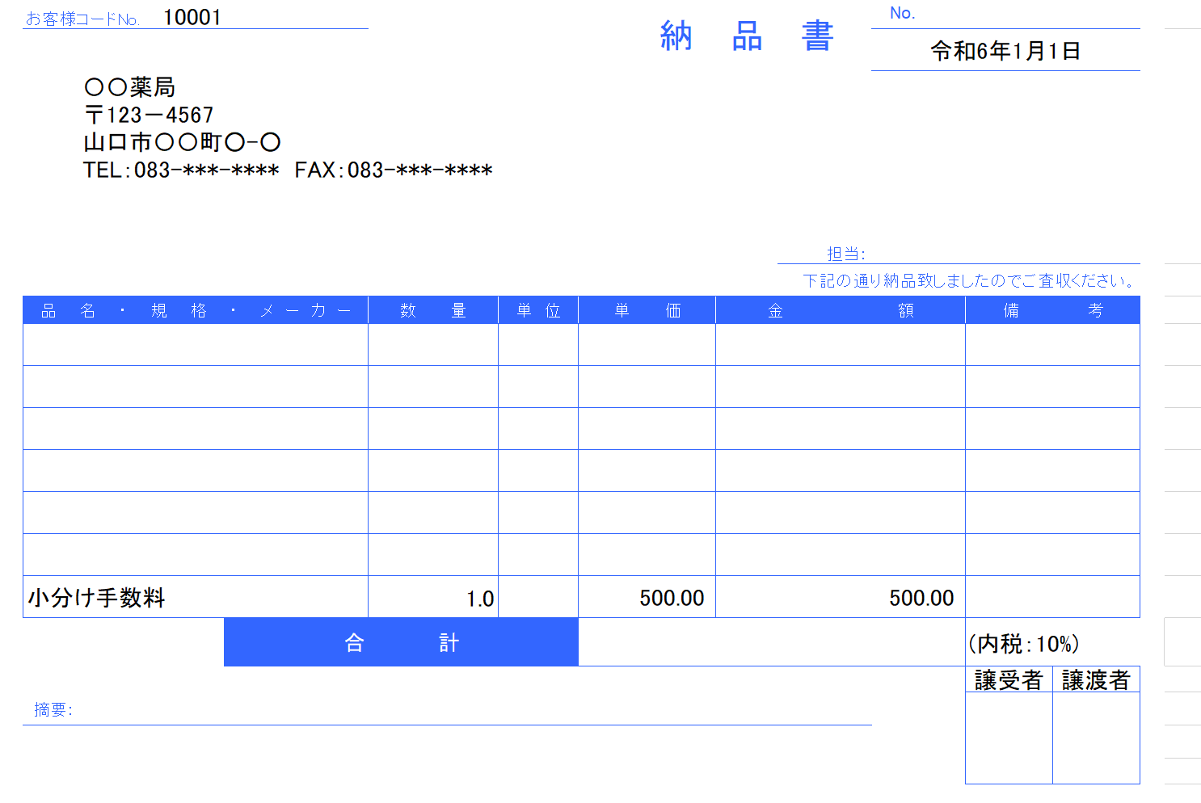
準備段階
A薬局(渡す側)
B薬局(貰う側)
小分け了承
電話等で小分け依頼
準備する書類等
納品書
納品書(控)
①B薬局（記載する自薬局）の番号をDTタブで確認して記載
譲渡書
②小分けした日付を記載
※A薬局名が記載されるここはこの段階では空欄
③小分け依頼した医薬品名等を記載

Slide 2
医薬品小分け時
A薬局(渡す側)
B薬局(貰う側)
譲渡書
納品書、納品書(控)を渡す際に
①A薬局（渡す側）が薬局印を押す。
②譲渡、譲受者の印を押す。
納品書(控)
納品書
小分け後の各書類等
譲渡書
納品書(控)
納品書

Slide 3

請求書等のやり取り時
A薬局(渡す側)
B薬局(貰う側)
事前に譲渡者・譲受者の氏名、医薬品の製造番号・期限を記載
請求書(控)
請求書、請求書（控）を渡す際に
①A薬局（渡す側）の薬局印を押す。
②譲渡、譲受者の印を押す。
請求書
領収書
やり取り後の各書類等
請求書(控)
請求書
領収書

